Slide 1


Slide 2

Ausbildung bei der Intravis GmbH
Eine Präsentation von Konrad Gries

Slide 3
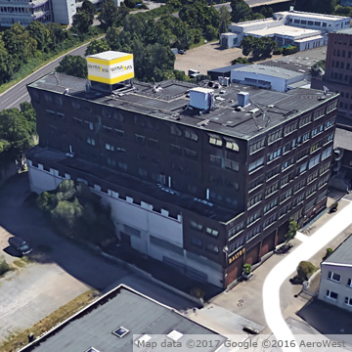
Übersicht
Allgemeines zum Betrieb
Geschichte der Intravis
Vorteile des Betriebs
Ausbildung
Erwartungen
Tagesablauf
Social Benefits

Slide 4

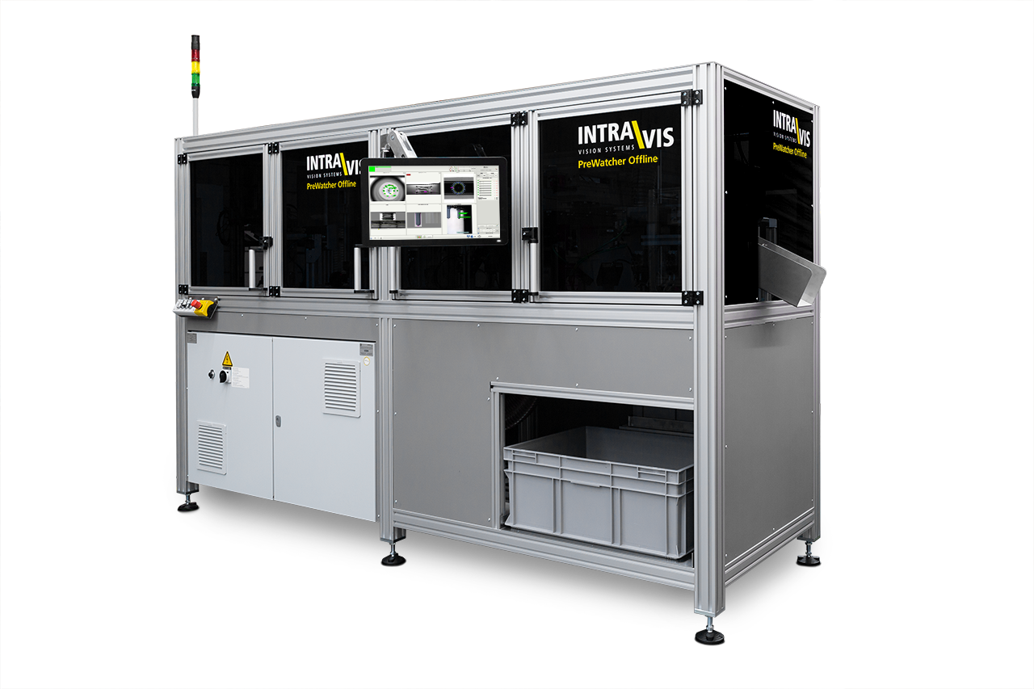
Allgemeines zum Betrieb
Innovatives mittelständiges Hightech-Unternehmen
entwickeln, fertigen und liefern Prüfsysteme für die Kunststoffverpackungsindustrie
25 Jahre Erfahrung
190 Mitarbeiter und Standorte weltweit

Slide 5
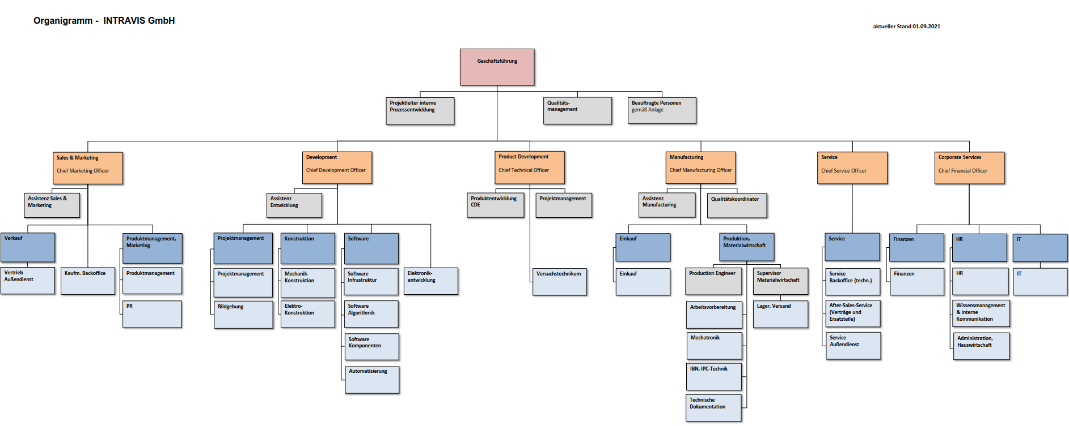
Allgemeines zum Betrieb
Vom Praktikanten bis zum Geschäftsführer wird sich geduzt

Slide 6
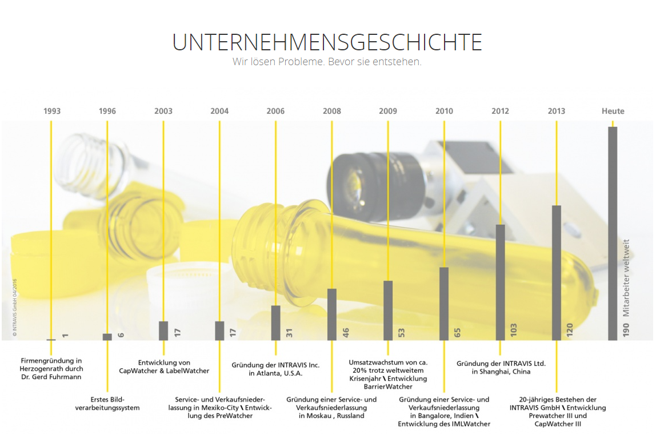
Geschichte der Intravis

Slide 7

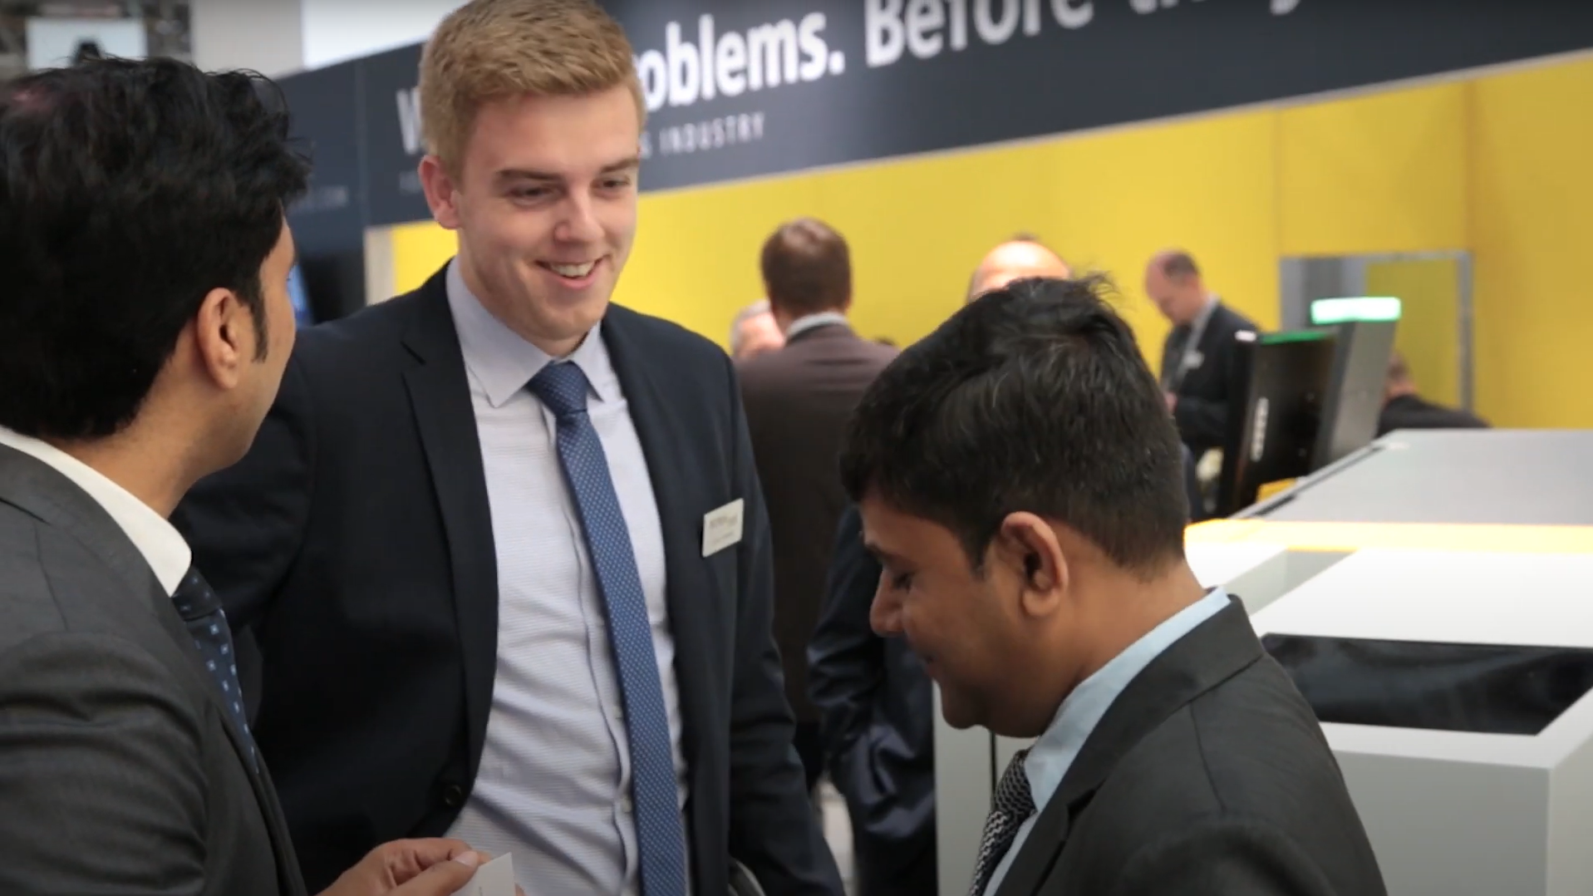
Vorteile des Betriebs
Sehr freundliches Arbeitsklima
Vom Praktikanten bis zum Chef wird geduzt
Nette Mitarbeiter
Interne Abteilung
Alles Vorort, keine Wegstrecken

Slide 8
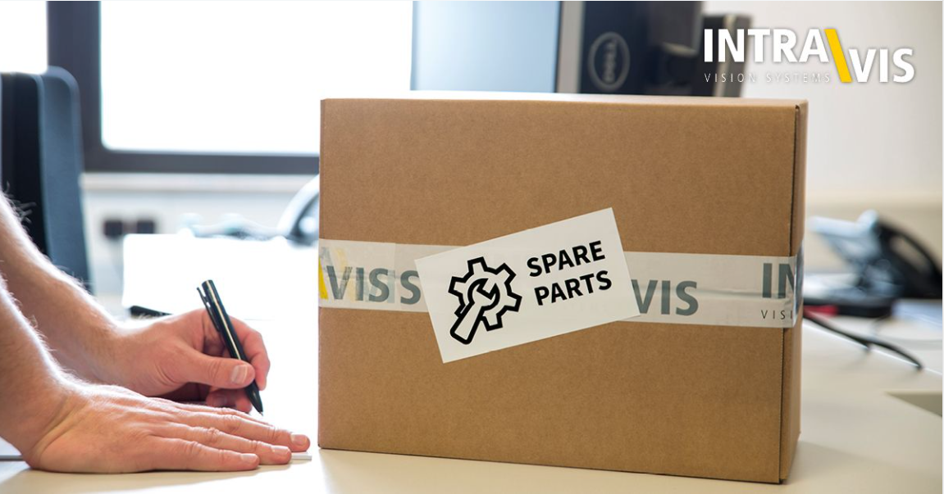
Ausbildung
Ausbildungen nach Bedarf
Übernahme sicher
Dauer von 3 Jahren
3 Monate Probezeit
28 Tage +Firmenfeiertage
Vergütung von 1000 Euro im 1. Lehrjahr
Steigert sich um 50 Euro pro Jahr

Slide 9
Ausbildung: Erwartungen
Gut in das Unternehmen einlebt
Freundliches Verhalten auch bei schwierigen Kunden
Technisches Grundwissen hilfreich
Offen Fragen stellen bei Interesse und Unklarheiten

Slide 10
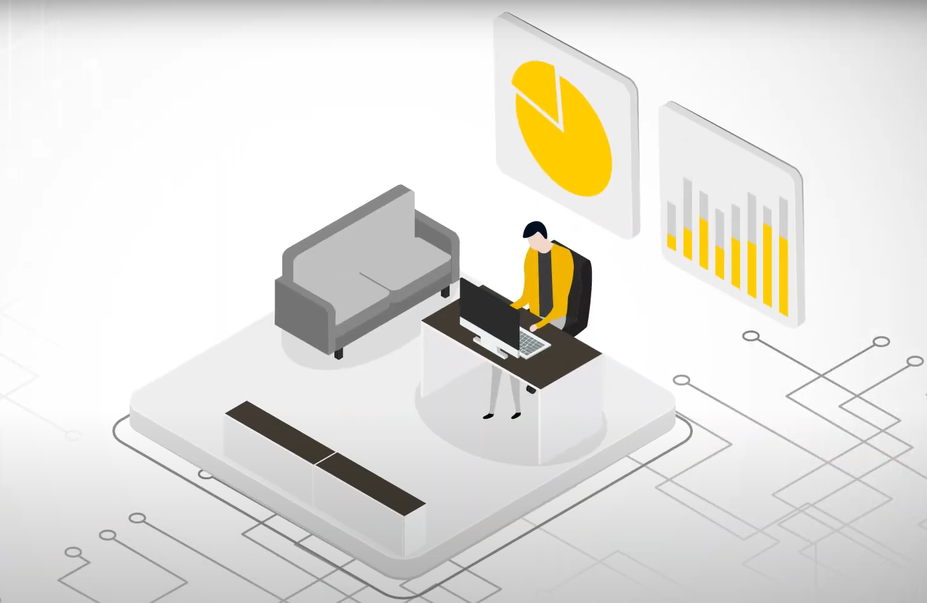
Ausbildung: Tagesablauf
Flexible Arbeitszeiten
Tägliches Standup-Meeting um 9Uhr
Mittagspause um ungefähr 12 Uhr
Donnerstags um 13:15 Uhr IT-Besprechung

Slide 11
Social Benefits
Esssenszuschuss
Massageangebot
Flexible Arbeitszeiten
Zuschuss zu Dienstrad
Firmenfahrzeuge
Homeoffice

Slide 12
Quellen
Intravis.com
https://www.youtube.com/channel/UCEjzBCGDyqHcr4Wuro9CwXw
(Intravis Youtube )
Internes Firmennetzwerk
https://www.linkedin.com/company/intravis-inc

Slide 13
Vielen dank Für Ihre AufMerksamkeit
Wir freuen und auf ihre Bewerbung wenn Ihnen diese Präsentation gefallen hat

Slide 14
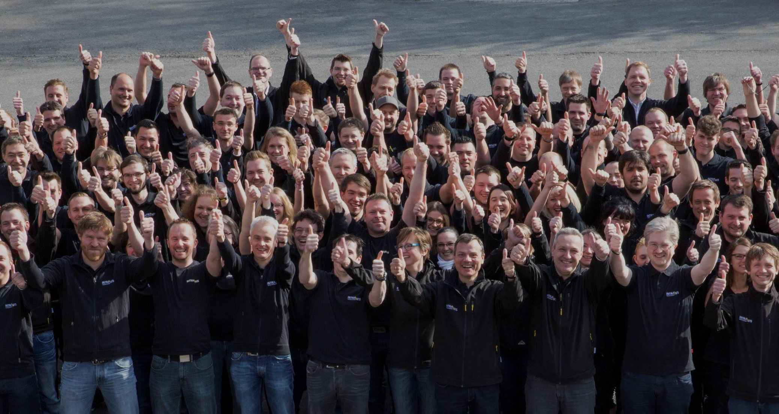

Notes:
Unser Team
(Abschlussfolie, nach einer etwaigen Produktpräsentation)

